Slide 1
语文精品课件
文言文二则
六年级上册 人教版

Slide 2
趣味导入
你可听说过“高山流水”的故事？
千金易得，知音难觅。
《伯牙鼓琴》

Slide 3
资料链接
《吕氏春秋》
《吕氏春秋》是战国末年（公元前239年前后），秦国丞相吕不韦组织属下门客集体编撰的杂家（儒、法、道等）著作，又名《吕览》。此书共分为十二记、八览、六论，共二十六卷，一百六十篇，二十余万字。吕不韦认为该书包括了天地万物古往今来的事理，所以称其为《吕氏春秋》。

Slide 4
字词理解
泛指大山，高山。
伯牙鼓琴，锺子期听之。方鼓琴而志在太山，锺子期曰：“善哉乎鼓琴，巍巍乎若太山。”少选之间而志在流水。锺子期又曰：“善哉乎鼓琴，汤汤乎若流水。”锺子期死，伯牙破琴绝弦，终身不复鼓琴，以为世无足复为鼓琴者。
课文讲述了伯牙和锺子期之间由于鼓琴、听琴而成为知音的故事。
弹琴
心志、情志
好啊。
像大山一样高峻。
形容极短的时间。
像流水一样浩荡。
认为世上再没有值得他为之弹琴的人了。

Slide 5
句段感知
译文
伯牙弹琴，锺子期倾听。伯牙正弹琴时，心志在高山，锺子期说：“好啊，琴声高峻的样子像大山。”片刻之间心志在流水，锺子期又说：“好啊，琴声浩荡的样子像流水。”锺子期死后，伯牙摔坏所弹之琴，弄断琴弦，终身不再弹琴，认为世上再没有值得他为之弹琴的人了。

Slide 6
句段感知
伯牙鼓琴，锺子期听之。
交代了故事中的人物、事情。

Slide 7
句段感知
方鼓琴而志在太山，锺子期曰：“善哉乎鼓琴，巍巍乎若太山。”少选之间而志在流水。锺子期又曰：“善哉乎鼓琴，汤汤乎若流水。”
伯牙鼓琴，借变幻的旋律表达自己的志向，琴技出神入化。锺子期的欣赏水平同样高超，一听便能领悟。写伯牙的心志、锺子期的语言，这样使行文有变化，更能体现出两人的心意相通。

Slide 8
句段感知
伯牙为什么要这样做？
锺子期死，伯牙破琴绝弦，终身不复鼓琴，以为世无足复为鼓琴者。
“破琴绝弦”是对伯牙的动作描写。锺子期死后，伯牙觉得失去了值得他为之弹琴的人，他的音乐再也无人能理解，他的心意再也无人能明白，就以“破琴绝弦”来表达心中极度的痛苦和对锺子期深深的思念。

Slide 9
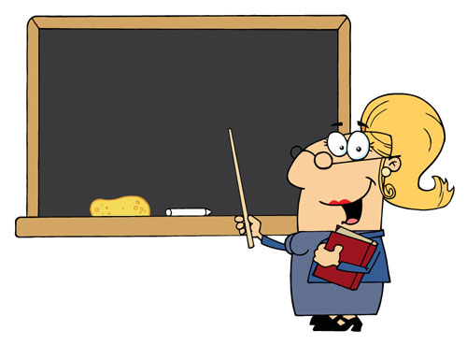
句段感知
主题思想
《伯牙鼓琴》讲述了一个千古流传的高山流水遇知音的故事，赞扬了朋友间相互理解、相互欣赏的真挚友情，表达了对知音难觅、珍惜知音的情感，同时还向我们展现了音乐艺术的无穷魅力。

Slide 10
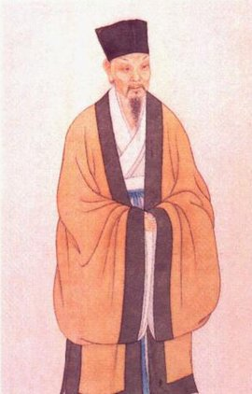
资料链接
《书戴嵩画牛》
苏轼
字子瞻，号东坡居士，世称苏东坡。北宋文学家、书画家，“唐宋八大家”之一，豪放派词人代表。与其父苏洵、其弟苏辙并称为“三苏”。主要作品有《饮湖上初晴后雨》《水调歌头·明月几时有》。

Slide 11
字词理解
有德才而不愿去做官的人
戴嵩画的《斗牛图》
蜀中有杜处士，好书画，所宝以百数。有戴嵩《牛》一轴，尤所爱，锦囊玉轴，常以相随。
《书戴嵩画牛》“书”，写。题目的意思是写关于戴嵩画的《斗牛图》。
所珍藏的宝贝
唐代画家。
用锦缎作画囊，用玉做画轴。
一日曝书画，有一牧童见之，拊掌大笑，曰：“此画斗牛也。牛斗，力在角，尾搐入两股间，今乃掉尾而斗，谬矣。” 处士笑而然之。古语有云：“耕当问奴，织当问婢。”不可改也。
晒
却
拍手
抽缩
大腿
摆动，摇
错误
认为他说得对。

Slide 12
句段感知
译文
四川有个杜处士，喜爱书画，他所珍藏的书画中有几百种之多。其中有一幅是唐代画家戴嵩画的《斗牛图》，杜处士尤其珍爱，他用玉作画轴，用锦缎作画囊收藏这幅画，经常把它随身带着。
有一天，他把书画拿到太阳底下去晒，有一个牧童看见了戴嵩画的《斗牛图》，拍手大笑着说：“这张画画的是斗牛。斗牛时，牛力气用在角上，尾巴紧紧地夹在两腿中间。现在这幅画上的牛却是摆动着尾巴在斗，这是错误的呢。” 杜处士笑了笑，认为他说得很有道理。古人有句话说：“耕种的事应该去问奴，织布的事应该去问女仆。”这个道理是不可改变的呀！

Slide 13
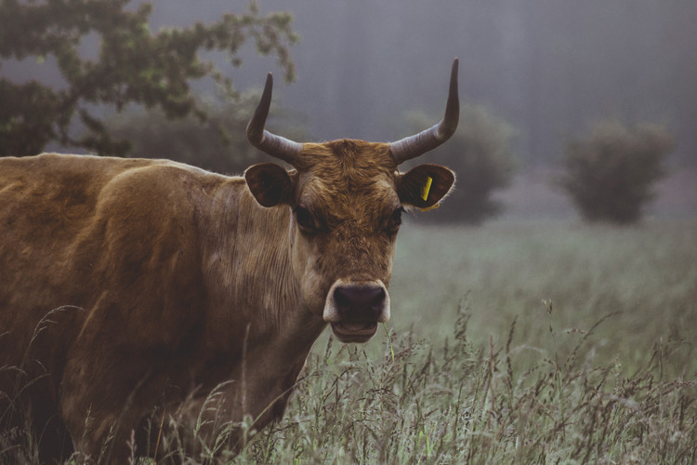
句段感知
蜀中有杜处士，好书画，所宝以百数。有戴嵩《牛》一轴，尤所爱，锦囊玉轴，常以相随。
“数百”和“一轴”形成鲜明对比，多对少，突出了处士对《斗牛图》的珍爱。

Slide 14
句段感知
一日曝书画，有一牧童见之，拊掌大笑，曰：“此画斗牛也。牛斗，力在角，尾搐入两股间，今乃掉尾而斗，谬矣。” 处士笑而然之。
他们的“笑”各是一种什么态度？
牧童拍手大笑，是毫无掩饰的笑，无所顾忌的笑；处士是若有所思、认可牧童所说的话的笑。

Slide 15
句段感知
含义：遇到问题应该向懂行的人请教，耕当问奴，织当访婢，而不是看谁的名气大。
古语有云：“耕当问奴，织当问婢。”不可改也。
文章最后引用古语的作用是什么？
总结全文，指出从事每一种职业的人都有其擅长的方面，要多问行家，以免出错。

Slide 16
句段感知
主题思想
《书戴嵩画牛》讲述了杜处士晒著名画家戴嵩的画的时候，遭到牧童指出画中错误的故事，暗含了实践出真知和艺术源于生活的道理。这个故事也告诉我们：要认真、仔细地观察事物，不能凭空想象，不迷信权威，要因事求人，因为大家都有自己的特长。

Slide 17
当堂测评
一、给加点的字选择正确的解释，把序号填入括号里。
绝：A.断。 B.尽，穷尽。 C.独一无二的，无人能及的。
破琴绝弦（ ） 斩尽杀绝（ ）
美妙绝伦（ ） 气绝身亡（ ）
A
B
.
.
.
C
.
A

Slide 18
当堂测评
二、下面的句子停顿不恰当的是（ ）。
B
A.伯牙/鼓琴，锺子期/听之。
B.善哉/乎鼓琴，巍巍/乎若太山。
C.锺子期/死，伯牙/破琴绝弦。

Slide 19
当堂测评
三、用现代汉语写出下列句子的意思。
牛斗，力在角，尾搐入两股间，今乃掉尾而斗，谬矣。
斗牛时，牛力气用在角上，尾巴紧紧地夹在两腿中间。现在这幅画上的牛却是摆动着尾巴在斗，这是错误的呢。

Slide 20
语文精品课件
谢谢观看
六年级上册 人教版

